Slide 1
Robots de servicio
Integrantes:
Nikita Polyanskiy (np31@gcloud.ua.es)
Serhii Vidernikov (sv54@gcloud.ua.es)
Édgar García Orea (ego10@gcloud.ua.es)
Jennifer Daniela Gallo Leal (jdgl3@gcloud.ua.es)

Slide 2
Índice
¿Qué son los robots de servicio?
Tecnologías software y hardware
Empresas y productos
Estimaciones futuras

Slide 3
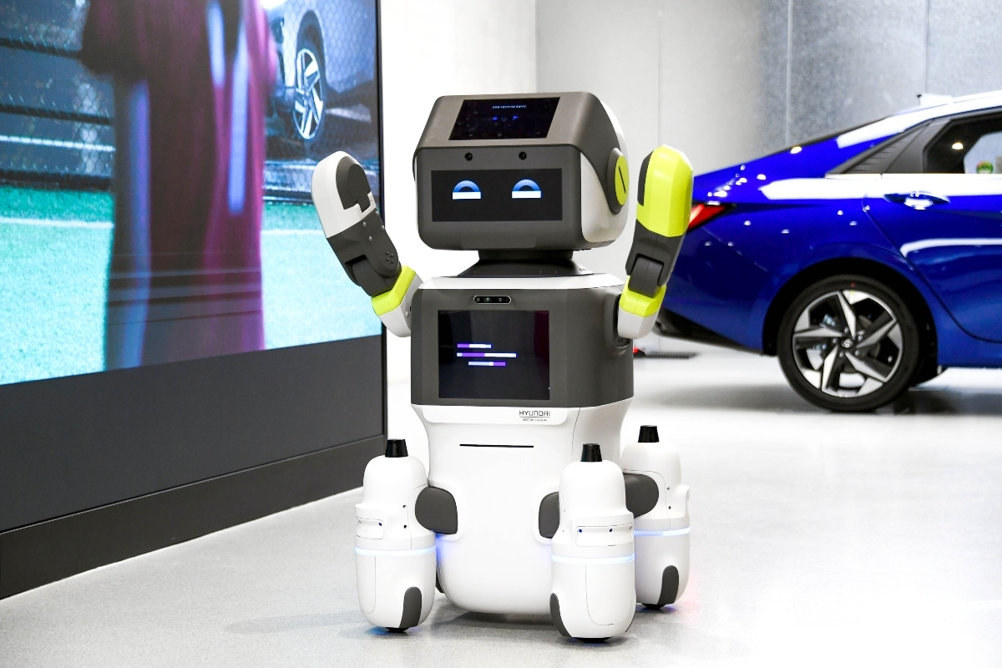
¿Qué son los robots de servicio?
Los robots de servicio son aquellos que nos ayudan a realizar trabajos que puedan resultar sucios, aburridos, peligrosos…
Se dividen en 2 grandes categorías:
Robots de servicio para uso personal.
Robots de servicio para uso profesional.

Slide 4


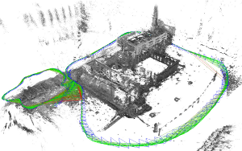
Tecnologías usadas en los robots de servicio

Slide 5
Tecnologías usadas en los robots de servicio
Spatial AI
Mezcla de información tiempo real y guardada
Visual Navigation
Inspiración en visión biológica
vSLAM
Visión de puntos clave
Compresión de la imagen al completo

Slide 6
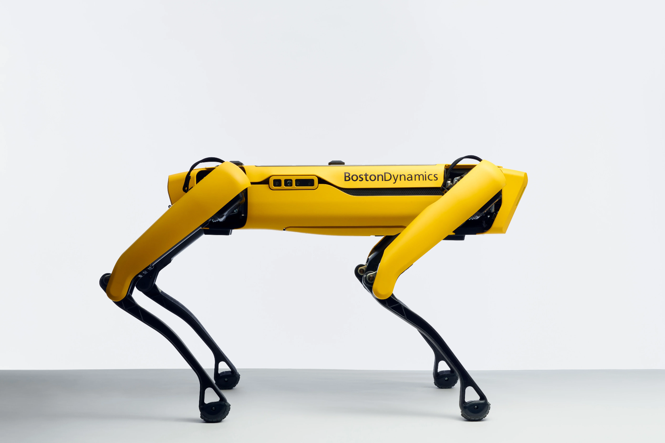
Boston Dynamics
Spot
Inspeccionar entornos
Transportar carga

Slide 7
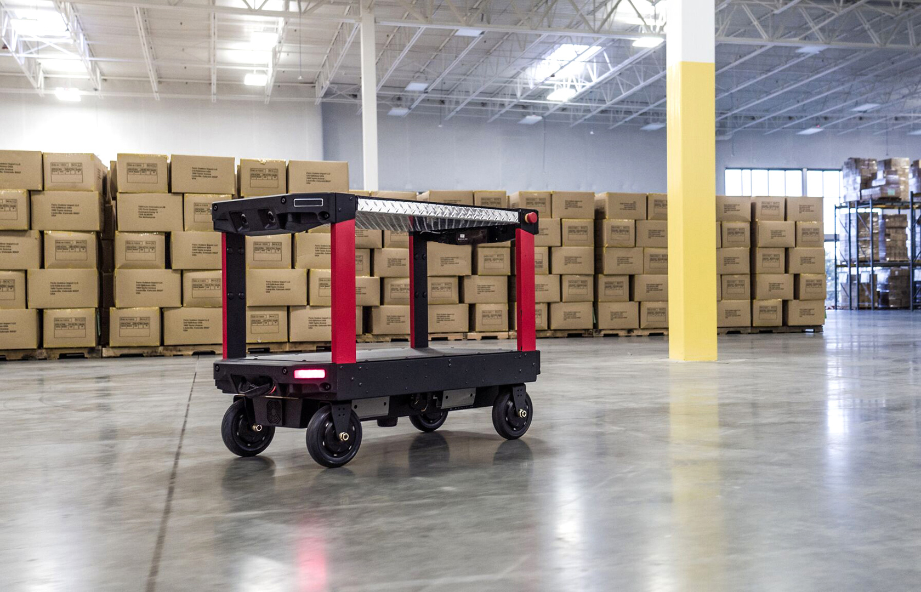
CANVAS Technology
Carro industrial
Adaptarse a su entorno
Uso en fábricas y almacenes

Slide 8
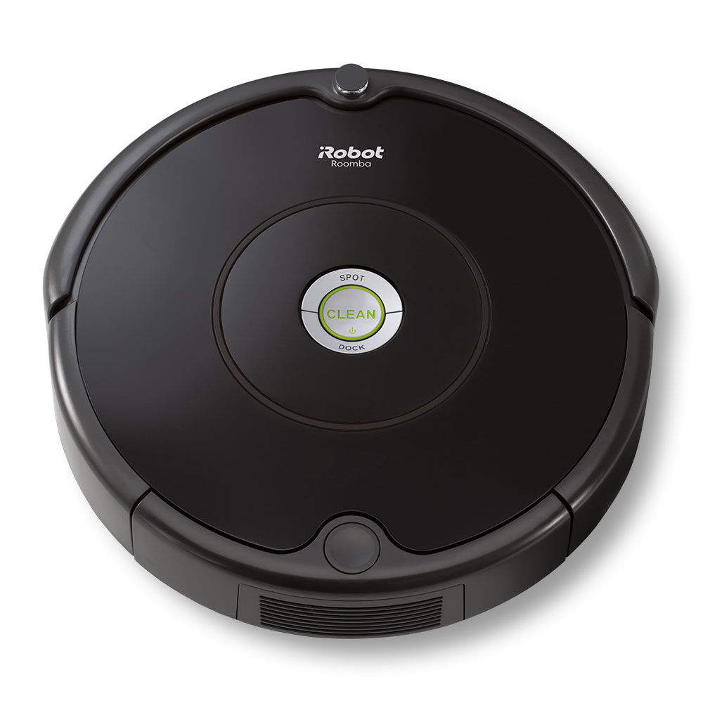
iRobot
Roomba
Mapea y se adapta a su entorno
Limpiar la suciedad del suelo

Slide 9
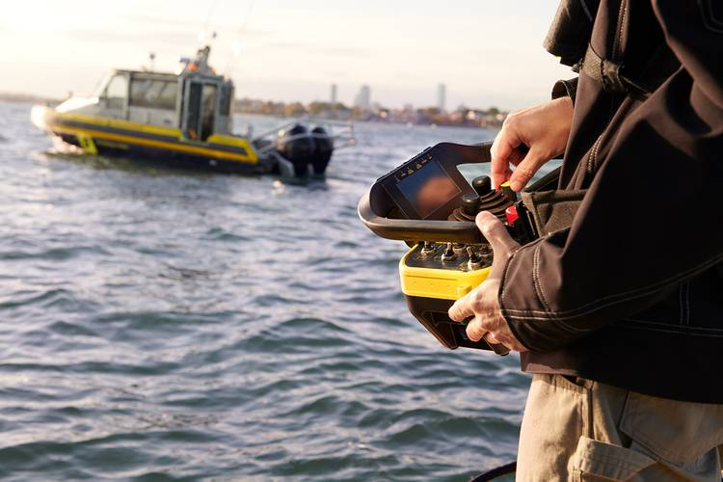
Sea Machines
SM200
Control remoto del timón
Tareas de enrutamiento

Slide 10
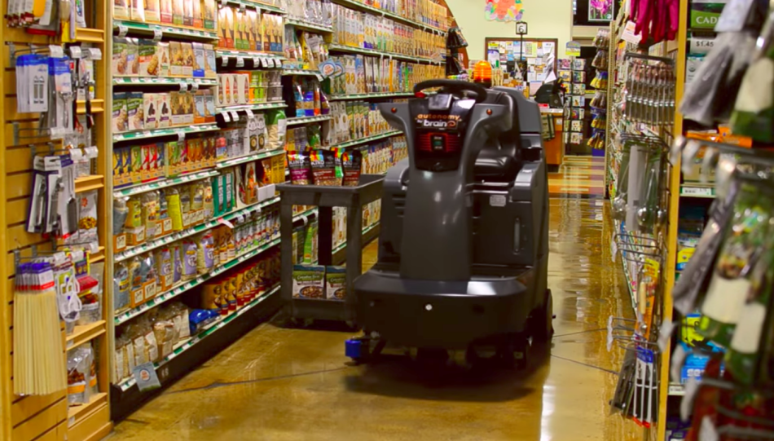
Brain Corp
Modifica y automatiza máquinas móviles
Navegar en entornos no estructurados
Mapeo
Enrutamiento

Slide 11
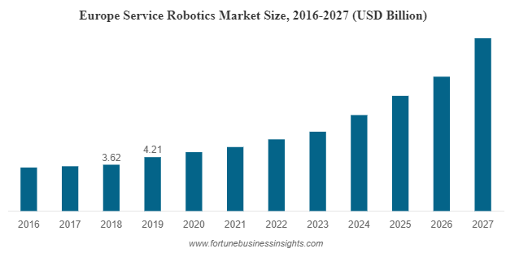
Estimaciones futuras
El tamaño del mercado global de robótica de servicios fue de $ 12.88 mil millones en 2019 y se prevé que alcance los $ 41.49 mil millones para 2027

Slide 12
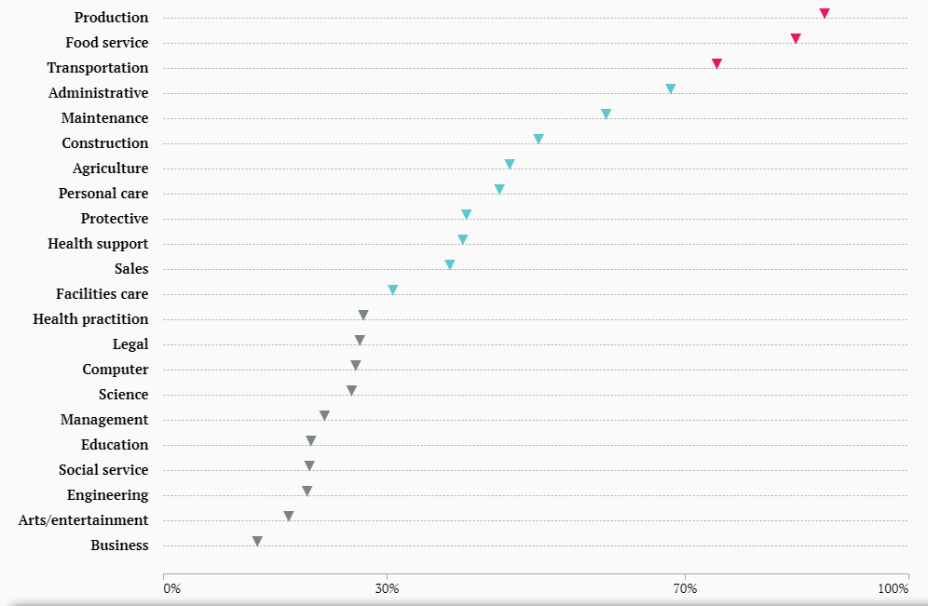
Trabajos afectados

Slide 13
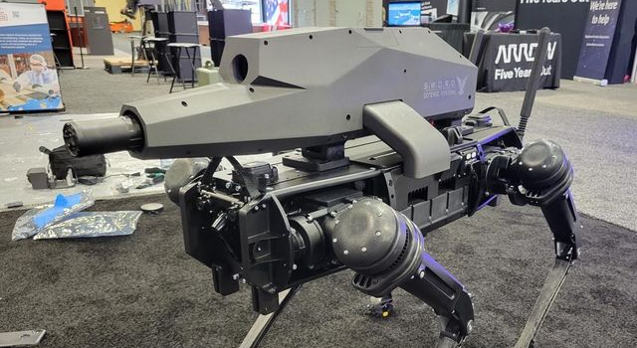
Ejemplos de robots en el futuro

Slide 14
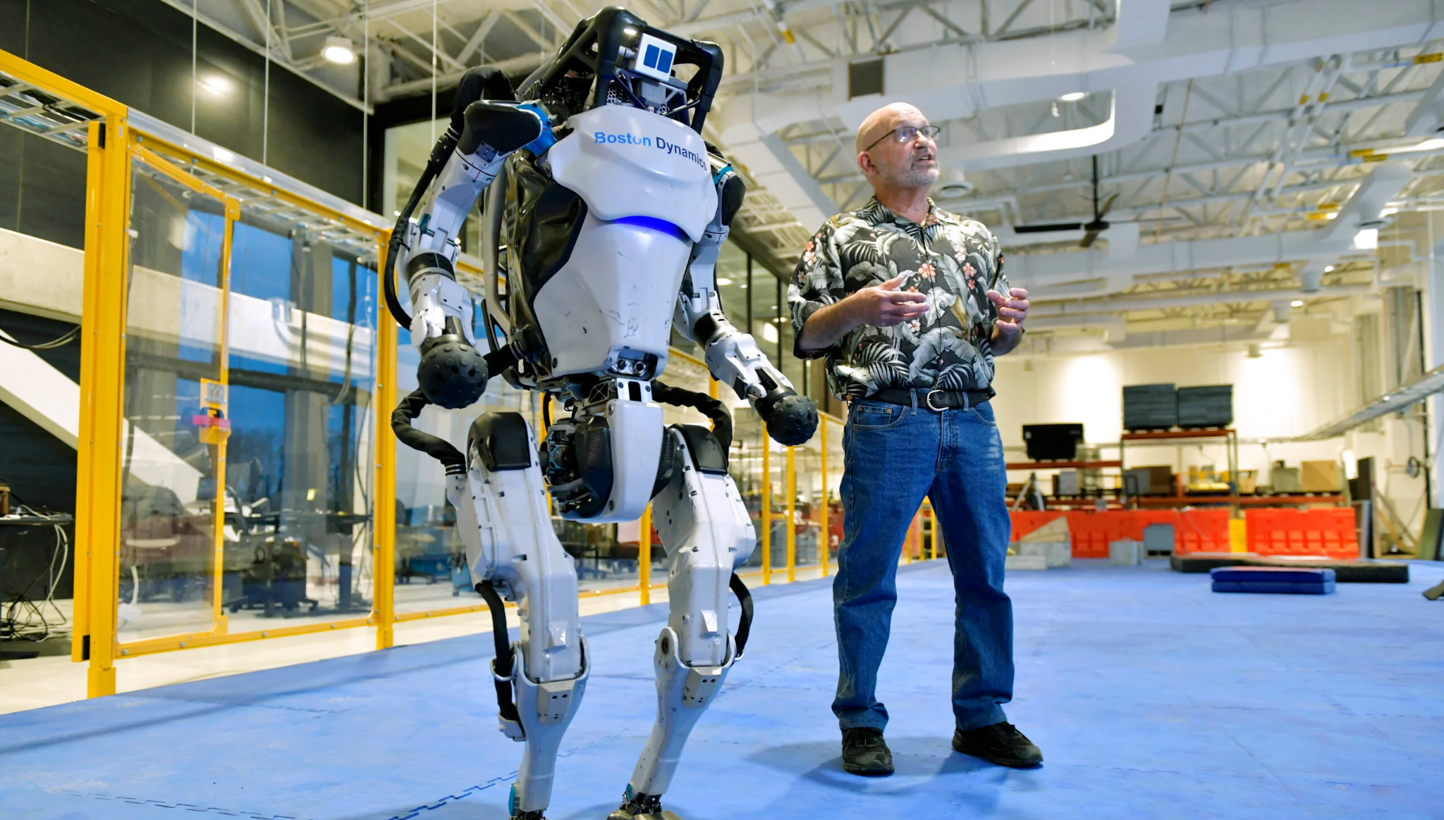
Marc Raibert

Slide 15

¿Podrá un robot tener conciencia?

Slide 16

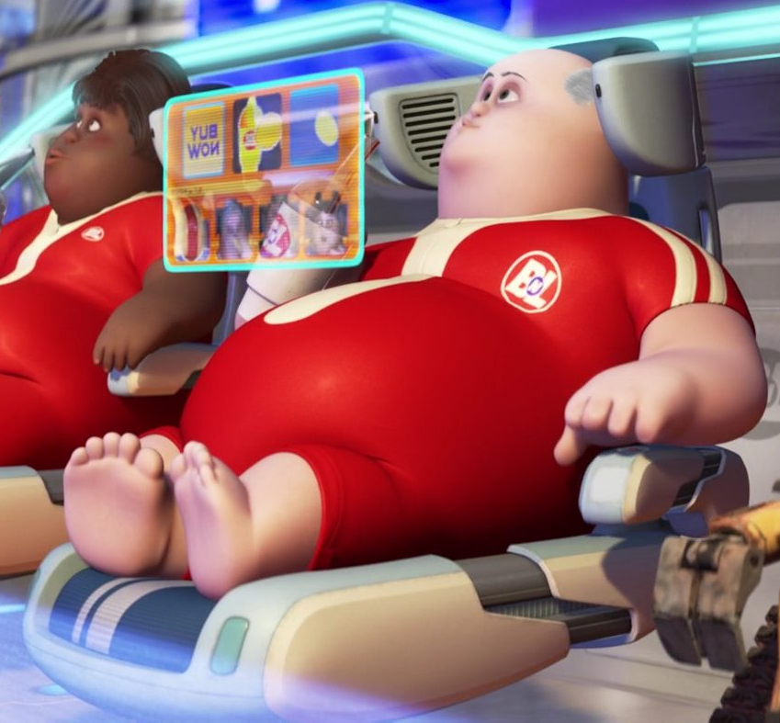
¿Aprovecharemos o desperdiciaremos el tiempo libre?

